Slide 1
Gestion CineMa Cinemaconnect
Belmoudden El hachmy
4iir g3

Slide 2
Sommaire
Introduction
Technologie utilise
Presentation du code
Presentation de l’application

Slide 3
Introduction
L'application Spring Boot Angular de gestion de cinéma est une application complet permettant de consulte les cinémas sellons les villes et de réserver une place pour une séance précise.

Slide 4
Technologie utilise
Spring boot
Java Spring Boot (Spring Boot) est un outil qui accélère et simplifie le développement d'applications Web et de micro services avec Spring Framework grâce à trois fonctionnalités principales :
Angular
Angular est un Framework pour clients, open source, basé sur TypeScript et codirigé par l'équipe du projet « Angular » chez Google ainsi que par une communauté de particuliers et de sociétés. Angular est une réécriture complète d'AngularJS, cadriciel construit par la même équipe
Configuration automatique
Approche directive de la configuration
Possibilité de créer des applications autonomes

Slide 5
Présentation du code

Slide 6
Backend

Slide 7
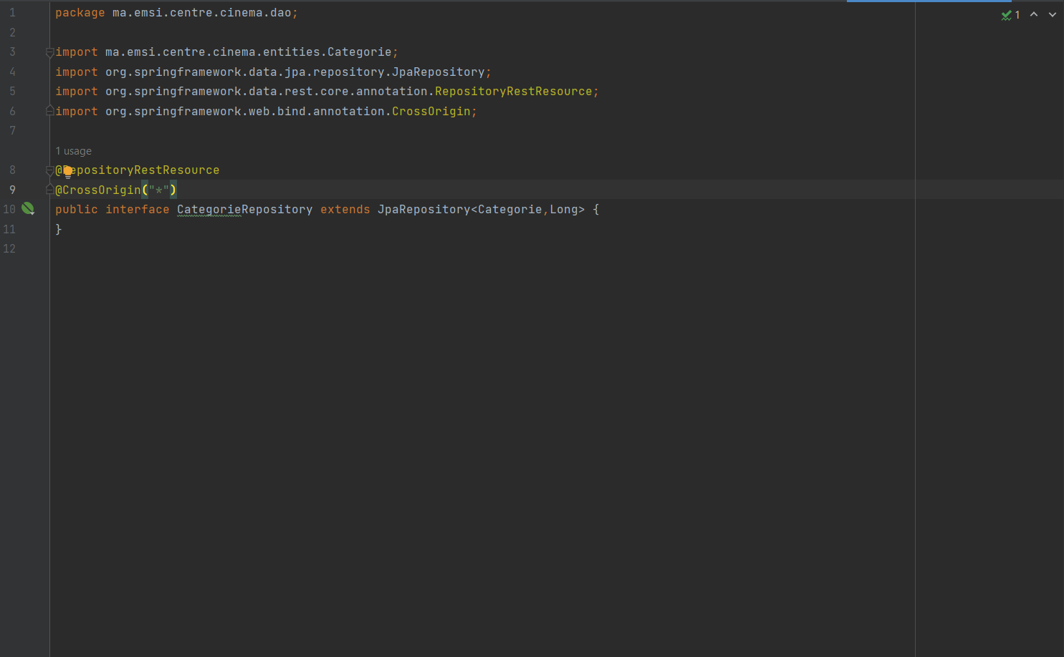
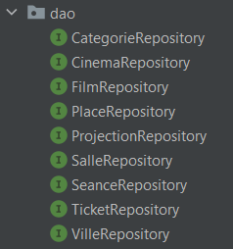
Couche DAO

Slide 8
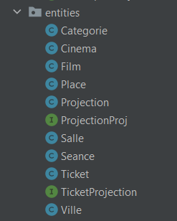
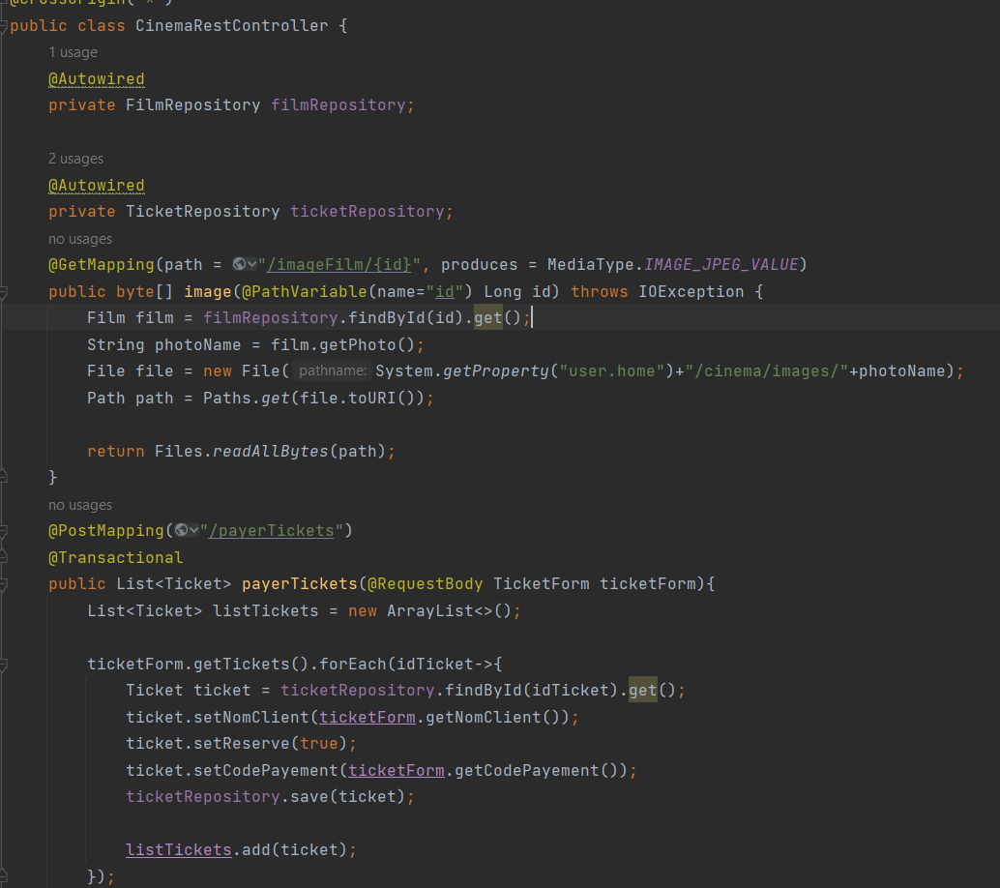
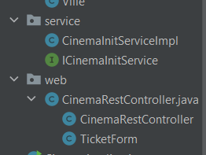
Entites
Service & WEB

Slide 9
FRONTEND

Slide 10
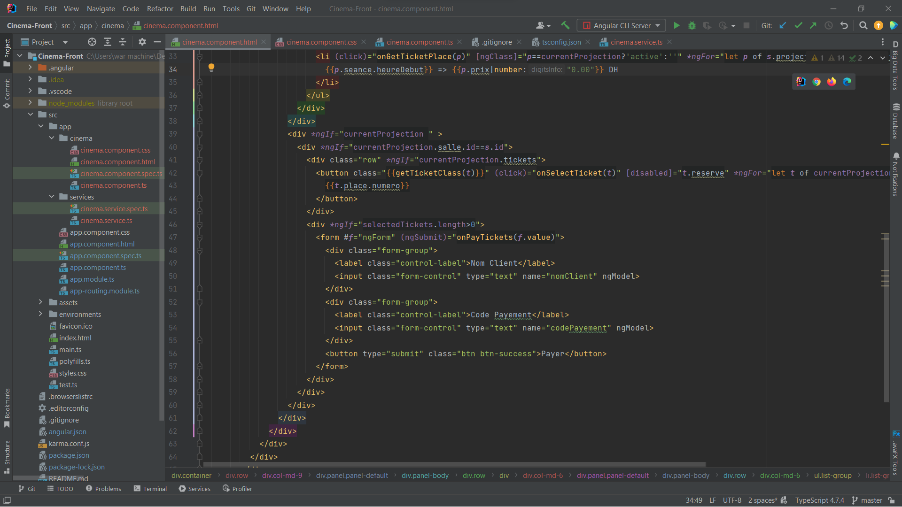

Slide 11
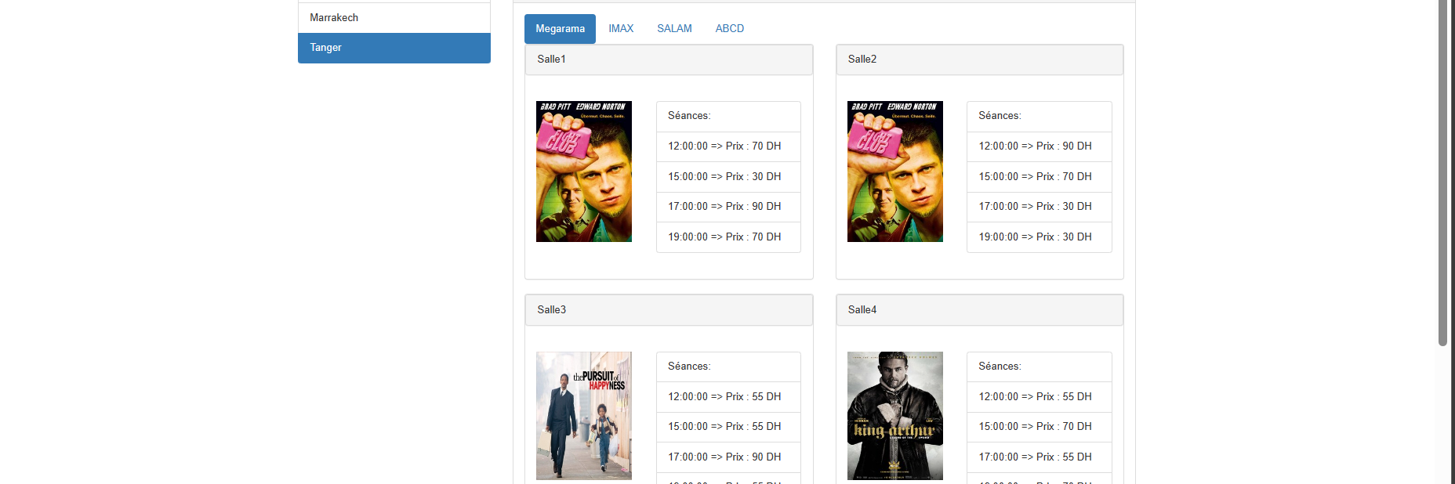

Slide 12
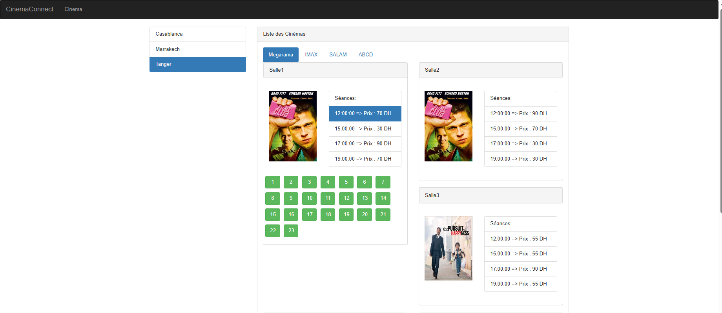

Slide 13
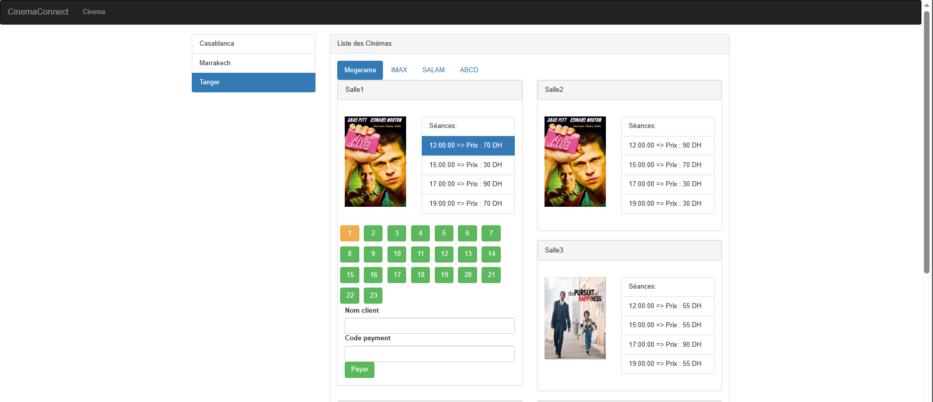
FOrmulaire de reservation

Slide 14
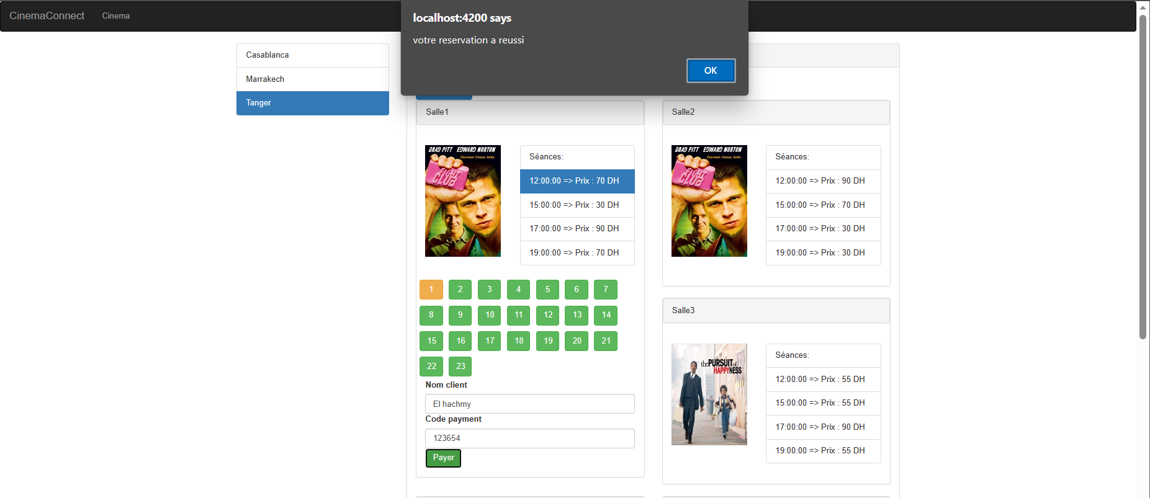
Achat efectuer avec succes

Slide 15
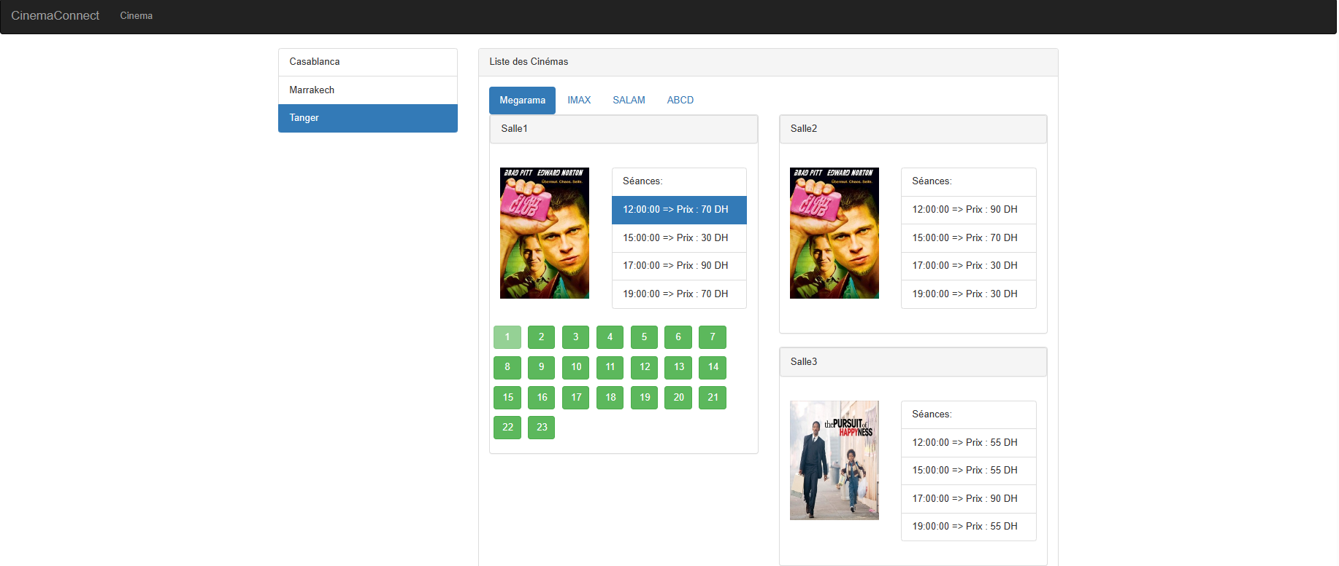
Le ticket est reservée

